Slide 1
Основы компьютерной графики
Понятие компьютерной графики и ее классификация

Slide 2
Компьютерная графика - специальная область информатики, занимающаяся методами и средствами создания, преобразования, обработки, хранения и вывода на печать изображений с помощью цифровых вычислительных комплексов.

Slide 4
Особенности растровой графики
Под растровым (bitmap, raster) понимают способ представления изображения в компьютерной графике в виде совокупности отдельных точек различных цветов или оттенков.

Slide 5
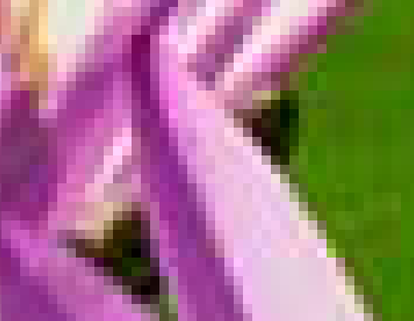
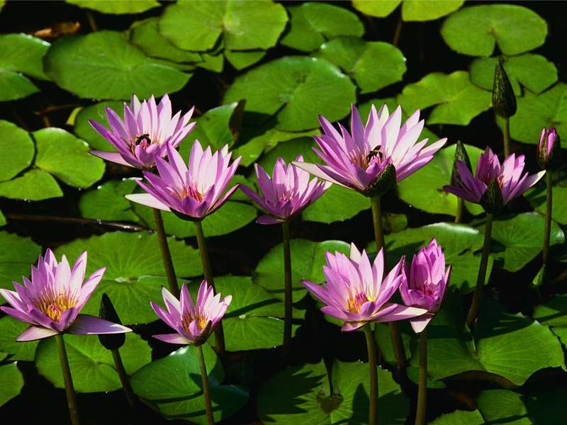
Пиксель - неделимая точка в графическом изображении. Пиксель характеризуется прямоугольной формой и размерами, определяющими пространственное разрешение изображения

Slide 6
Возможность получения фотореалистичного изображения высокого качества в различном цветовом диапазоне; Легкость получения растровых изображений и возможность автоматизации; Абсолютная свобода редактирования изображения. Основным недостатком растровых изображений является большой размер файлов, что увеличивает требования, как к объемам устройств памяти, так и к их быстродействию.
Достоинства растровой графики

Slide 7
Основные характеристики растровой графики
Разрешение изображения
Разрешение дисплея
Разрешение при печати

Slide 8
Основные характеристики растровой графики
Разрешение изображения – определяет насколько точно будут воспроизведены детали изображения. Чем выше разрешение, тем выше качество печати и тем больше объем данных изображения. Разрешение выражается в dpi (Dots Per Inch – Точках на дюйм). . Например, разрешение 400 dpi означает, что в каждом дюйме присутствует 400 точек. Размер одной точки составляет примерно 63,5 микрон (0,0635 мм.)

Slide 9
Основные характеристики растровой графики
Разрешение дисплея – это степень резкости изображения, показываемого на дисплее. Разрешение дисплея измеряется в dpi (точек/дюйм).

Slide 10
Основные характеристики растровой графики
Разрешение при печати – работа цветного струйного принтера основана на распылении чернильных частиц на бумажный или какой- либо другой носитель, используемый для печати. Разрешение при печати выражается числом чернильных частиц, которые можно распылить на один дюйм (примерно 2,54 мм.) бумаги. Например, разрешение 1440 dpi означает, что на длине одного дюйма бумаги будет распылено 1440 чернильных частиц. Чем больше число чернильных частиц, тем точнее воспроизводятся детали изображения. Однако при этом соответственно возрастает и время печати.

Slide 11
Особенности векторной графики
Для векторной графики характерно разбиение изображения на ряд графических примитивов – точка, прямая, ломаная, дуга, полигон. Таким образом, появляется возможность хранить не все точки изображения, а координаты узлов примитивов и их свойства (цвет, связь с другими узлами и т.д.).

Slide 12
Достоинства векторной компьютерной графики
Экономия в плане объемов дискового пространства, необходимого для хранения изображений: это связано с тем, что сохраняется не само изображение, а только некоторые основные данные, используя которые программа всякий раз воссоздает изображение заново. Кроме того, описание цветовых характеристик несильно увеличивает размер файла. Объекты векторной графики просто трансформируются и ими легко манипулировать, что не оказывает практически никакого влияния на качество изображения.
Векторная графика максимально использует возможности разрешающей способности любого выводного устройства: изображение всегда будет настолько качественным, на сколько способно данное устройство.

Slide 13
Недостатки векторной компьютерной графики
Программная зависимость: каждая программа сохраняет данные в своем собственном формате, поэтому изображение, созданное в одном векторном редакторе, как правило, не конвертируется в формат другой программы без погрешностей.
Сложность векторного принципа описания изображения не позволяет автоматизировать ввод графической информации и сконструировать устройство подобное сканеру для растровой графики.
Векторная графика действительно ограничена в чисто живописных средствах и не предназначена для создания фотореалистических изображений.

Slide 14
Особенности фрактальной графики
Фрактал – объект, обладающий бесконечной сложностью, позволяющий рассмотреть столько же своих деталей вблизи, как и издалека. Земля – классический пример фрактального объекта. Из космоса она выглядит как шаp. Если приближаться к ней, мы обнаружим океаны, континенты, побережья и цепи гор. Будем рассматривать горы ближе – станут видны еще более мелкие детали: кусочек земли на поверхности горы в своем масштабе столь же сложный и неровный, как сама гора. И даже еще более сильное увеличение покажет крошечные частички грунта, каждая из которых сама является фрактальным объектом.

